Slide 1
Analytická část strategií
Filip Veselý

Slide 2
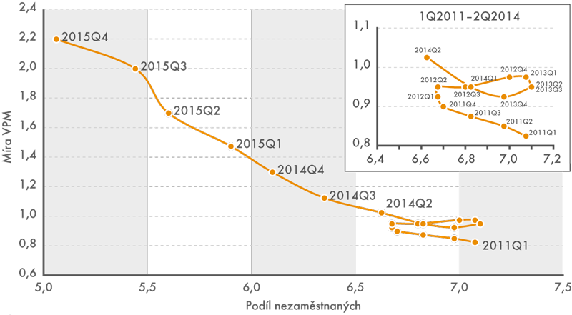
nezaměstnanost
Obecná / registrovaná
Frikční, cyklická, strukturální, sezónní, dlouhodobá
Struktura nezaměstnaných
Chování zaměstnavatelů
Okunův zákon
Hystereze pracovního trhu
Morální hazard
Míra podnikatelské aktivity
Beveridgeova křivka
Zdroj: http://www.statistikaamy.cz/wp-content/uploads/2016/05/Podr%C3%A1sk%C3%A1_graf1_nov%C3%BD2.png

Slide 3
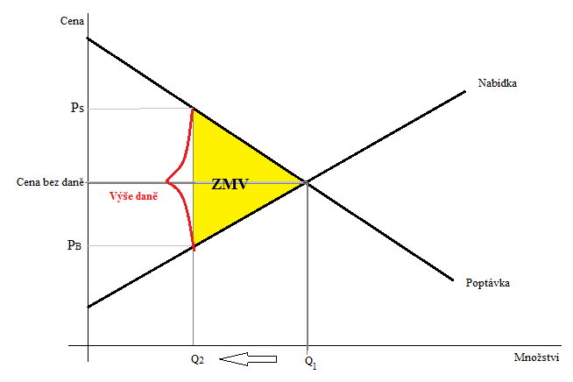
Ztráta mrtvé váhy
Zdroj: https://cs.wikipedia.org/wiki/N%C3%A1klady_mrtv%C3%A9_v%C3%A1hy

Slide 4
Reálný kurz a Parita kupní síly
Parita kupní síly:
PPP
Absolutní - P_{ČR/}P_{Z}
Relativní
Reálný kurz R=(E.P_{Z})/P_{ČR}

Slide 5
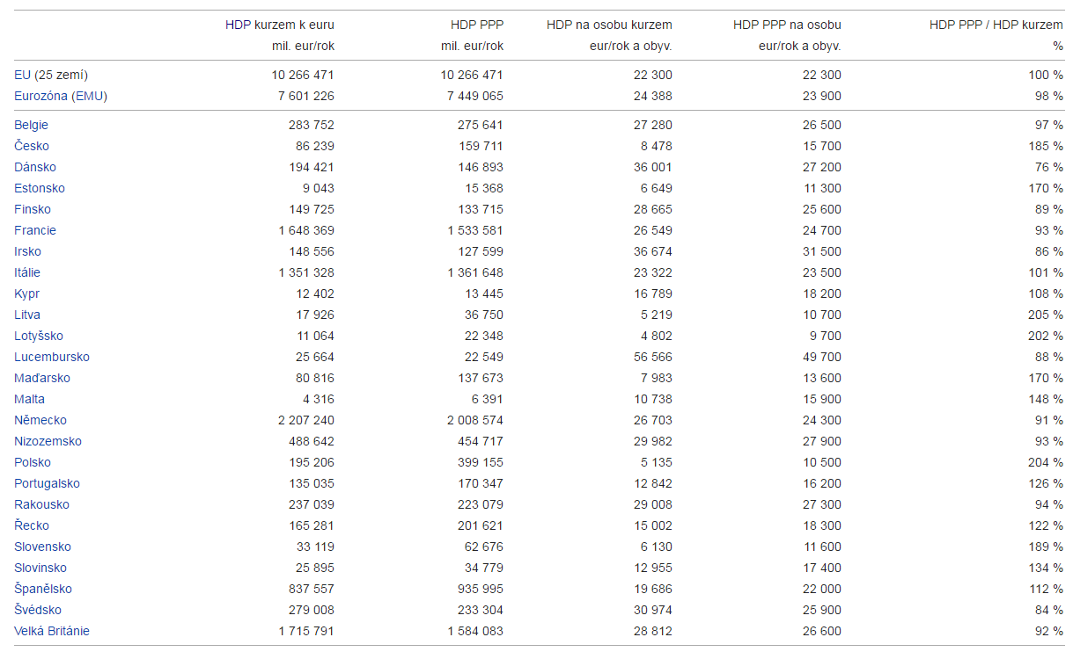

Slide 6
Rozvojové dokumenty v ČR
Státní úroveň:
STRATEGIE REGIONÁLNÍHO ROZVOJE ČR 2014–2020 (SRR)
č. 248/2000 Sb., o podpoře regionálního rozvoje
POLITIKA ÚZEMNÍHO ROZVOJE (PÚR)
stavební zákon
Krajská úroveň:
STRATEGIE ROZVOJE KRAJE (různé názvy)
ZÁSADY ÚZERNÍHO ROZVOJE (ZÚR) 1:100 000
Úroveň měst a obcí:
STRATEGICKÝ PLÁN ROZVOJE (různé názvy
ÚZEMNÍ PLÁN, REGULAČNÍ PLÁN (katastrální mapy)
ÚZEMNĚ ANALYTICKÉ PODKLADY, ROZBOR UDRŽITELNÉHO ROZVOJE ÚZEMÍ (RURÚ)

Slide 7
Struktura strategií
Strategie / Program rozvoje
Zákon 248/2000 Sb. http://www.zakonyprolidi.cz/cs/2000-248
Struktura:
Strategická analýza
Strategický výběr
Implementace
Monitoring
Úkoly regionálního rozvoje:
Koordinační
Stabilizační
Dynamizující

Slide 8
Strategická analýza
K jakým docházím změnám v regionu?
Jaké jsou zdroje a kvalifikace, které mohou být základem výhody?
Jaké jsou aspirace aktérů v regionu?
Účelová, dynamická, problémově orientovaná
Součástí SWOT analýza
Požadavky na data:
Aktuálnost informací.
Minimalizace duplicity, ale….
Decentralizace informačních zdrojů

Slide 9
Okruhy analytické části
Cestovní ruch
Rozpočtová a majetková situace
Analýza předchozích zkušeností s realizací rozvoje
Identifikace mikroregionů
Bydlení
Školství
Zdravotnictví, občanská vybavenost
Analýza záměrů podnikatel
Sociální soudržnost, vztah k regionu
Region ve vnějších vztazích
Demografická situace, prognóza vývoje
Přírodní zdroje, nerostné suroviny
Doprava
Trh práce, ekonomická situace
Vztah průmyslu k rozvojovým možnostem
Vztah zemědělství k rozvojovým možnostem
Ekologická situace
Vytvoření různých syntetických ukazatelů, hodnocení stabilizace území, stabilizace sídel, atd.

Slide 10
Swot analýza
Univerzální analytická technika používaná pro zhodnocení vnitřních a vnějších faktorů ovlivňujících úspěšnost organizace nebo nějakého konkrétního záměru (například nového produktu či služby).
Vnitřní:
Strengths - silné stránky
Weaknesses - slabé stránky
Vnější:
Opportunities - příležitosti
Threats - hrozby
klíčové a důležité věci
fakta a objektivní faktory
řadit položky podle priorit
nebýt vágní
nesměšovat vnitřní a vnější atributy

Slide 11
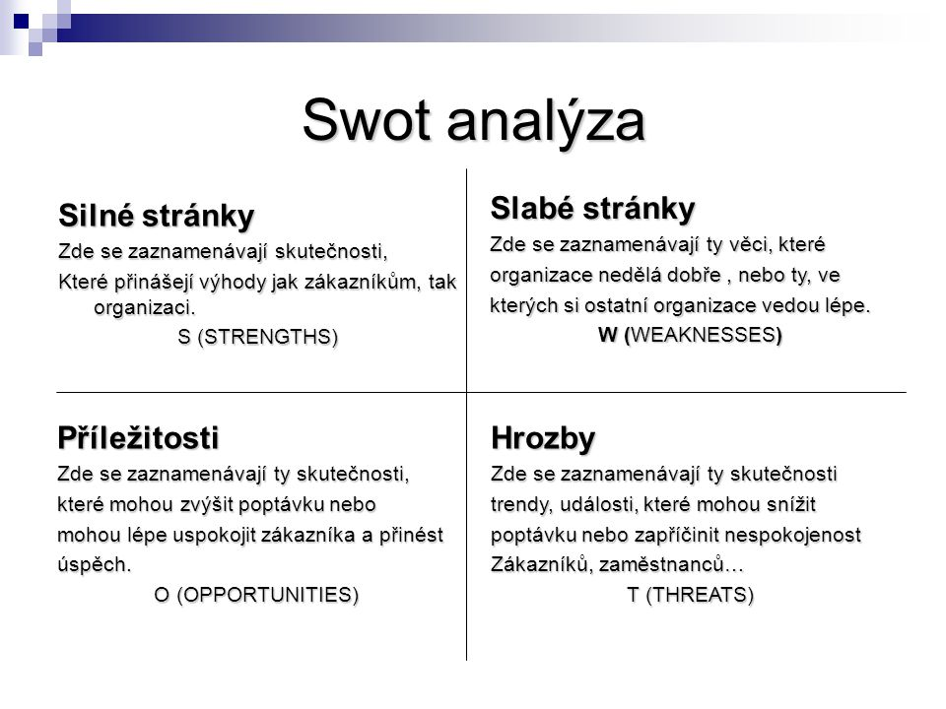
http://www.kr-jihomoravsky.cz/Default.aspx?pubid=16066&TypeID=7&foldid=3772&foldtype=7

Slide 12
Zadání cvičení 8
Vytvořte socioekonomickou SWOT analýzu Jihomoravského kraje
Identifikujte na základě vámi zvolených kritérií SO ORP, které zasluhují zvláštní pozornost a stručně okomentujte.
Termín: 20.11. 2015
Nepovinné, ale doporučuji: nahlédnout do strategií a programů státu, krajů a obcí.

